Slide 1
Istituto Tecnologico Superiore
Area: Tecnologie dell’informazione e della comunicazione
Ambito: Architetture e le Infrastrutture per i Sistemi di Comunicazione

Slide 2
Perché scegliere ITS Academy “ICT CAMPUS” ?
Il modello organizzativo della Fondazione prevede la partecipazione di Imprese, Università, Centri di Ricerca scientifica e tecnologica ed Enti locali, oltre a coinvolgere il sistema scolastico e formativo.
Cosa sono gli ITS?
Gli Istituti Tecnici Superiori (ITS) sono a tutti gli effetti la migliore risposta alle esigenze delle Imprese, che necessitano di figure altamente qualificate e pronte da subito per essere inserite nei processi lavorativi.
Sono percorsi di Alta Specializzazione Tecnica post-diploma, che hanno l’obiettivo di formare competenze nelle aree ritenute prioritarie per lo sviluppo economico e la competitività del Paese.

Slide 3
Offerta formativa
Il corpo docente proviene per più del 50% dal mondo del lavoro.
I corsi si articolano in quattro semestri per un totale di 1.800/2.000 ore
(circa il 40% in modalità tirocinio curriculare/stage).
Accedono ai percorsi giovani e adulti 18 – 35 anni (non compiuti) alla data della domanda di iscrizione, in possesso di diploma di istruzione secondaria superiore.
Titolo riconosciuto in Italia e nella Comunità Europea. Viene rilasciato un diploma per la professione di “Tecnico superiore per le architetture e le infrastrutture per i sistemi di comunicazione». Vengono rilasciati anche CFU presso le Università partner.

Slide 4
Corso NETWORK & IOT SPECIALIST: VANTAGGI
Acquisizione di competenze pratiche altamente richieste dal mercato del lavoro,
stage e possibilità di inserimento professionale,
riconoscimento dei CFU,
conseguimento del Diploma di Istruzione Tecnica Superiore come “Tecnico superiore per le architetture e le infrastrutture per i sistemi di comunicazione”,
possibilità di conseguire Certificazioni professionali CISCO altamente spendibili sul mercato del lavoro

Slide 5
Offerta formativa
Corso
Network
& IOT Specialist
Corso Network
& Cybersecurity Specialist
Corso Microservices
& Cybersecurity Specialist
Novembre 2024
Novembre 2024
Corso attivo
Napoli
Benevento
Benevento
2 anni – 1.800 ore
2 anni – 1.800 ore
2 anni – 2.000 ore

Slide 6
SCADENZA BANDO
30/10/24
Modalità di invio della domanda. Tempi e Durata del Corso
Corso
Network
& IOT Specialist
Come candidarsi
Allievi previsti: 25
Durata del percorso biennale: 1800 ore
aula: 1080 ore
stage: 720 ore
Avvio previsto: entro Novembre 2024
Sede: Napoli
Da inviare su
https://its-ictcampus.com/bando/
Inviando la documentazione in PDF tramite PEC a fondazioneictcampus@pec.it
Consegnandola a mano presso Clara S.C.A.R.L.
Inviandola per Posta raccomandata intestata a Fondazione ITS ICT Campus, c/o Scuola La Tecnica
Tutti i dettagli sono indicati nel Bando

Slide 7
CORSO IN
PARTENZA
2024
NAPOLI
Corso NETWORK & IOT SPECIALIST
Cosa farai?
Il percorso biennale NETWORK & IOT SPECIALIST mira a formare figure professionali come tecnici esperti con competenze approfondite nel campo delle architetture IoT e sicurezza. La figura professionale ha una conoscenza approfondita dei protocolli e dei problemi specifici correlati all'IoT, nonché delle pratiche di networking.
Questi specialisti hanno una solida base di programmazione e coding, con particolare attenzione all'elettronica. Possiedono conoscenze avanzate in materia di sicurezza delle tecnologie di quarta generazione (4.0) e ha esperienza nella prototipizzazione di soluzioni.
Questa figura professionale può operare in vari settori, come l'industria, il settore energetico, la logistica, la salute e molti altri, dove la connessione e la gestione di dispositivi IoT è fondamentale per il funzionamento efficiente dei processi aziendali.

Slide 8
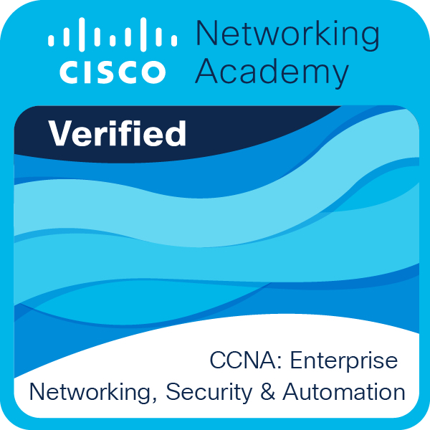
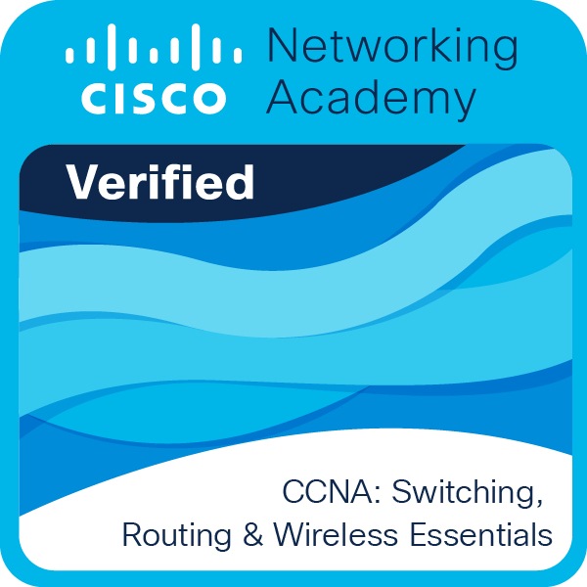
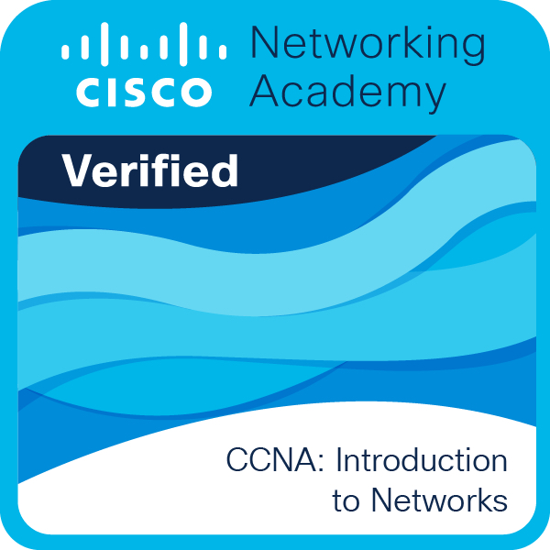
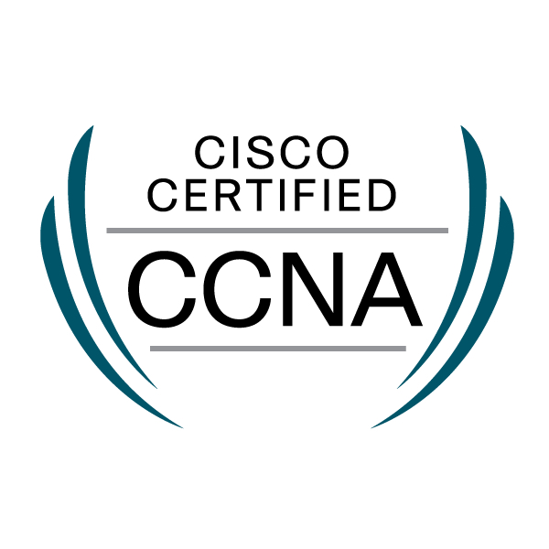
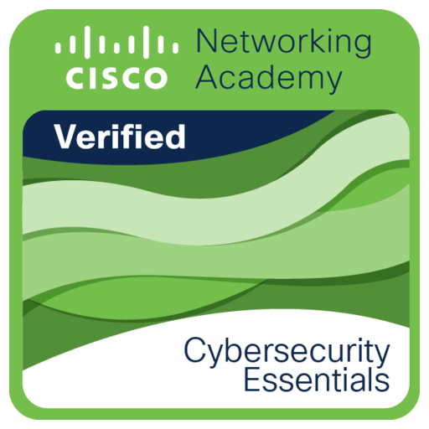
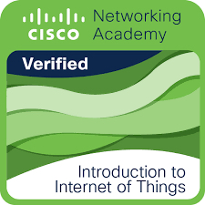
CORSO IN
PARTENZA
2024
NAPOLI
Corso NETWORK & IOT SPECIALIST
Programma del corso
IoT
Networking (CCNA ITN)
Big Data
CyberSecurity Essential
Python Essential
Sicurezza di Rete
Architetture dei servizi IT
Elettronica
Programmazione in C
Switching, Routing and Wireless Essentials - CCNA SRWE (Mod.2)
Connecting Things
Misure per la sicurezza dei sistemi IoT
Introduzione al Cloud e sicurezza del Cloud
Lingua inglese
Lavorare in team
Sistemi Operativi
Programmazione web (html5 e CSS3)
Programmazione Android e IOS
Normativa di settore, Sicurezza e Privacy
Sicurezza sul lavoro
Design Thinking
Fare Impresa
Enterprise Networking, Security and Automation – CCNA ENSA
VA/PT
Sicurezza delle Reti wireless
IOT SECURITY
Laboratori di Sicurezza delle Reti
Laboratori di Penetration Testing IOT

Slide 9
CORSO
COMPLETAMENTE
GRATUITO
Docenti di alto livello, dal mondo delle professioni
25 borse di studio a copertura completa del corso
1.080 ore di formazione in aula, con laboratori pratici
720 ore di stage
nelle migliori aziende del territorio
Riservato ai giovani tra i 18 e i 35 anni della Regione Campania

Slide 10
I Soci Fondatori

Slide 11
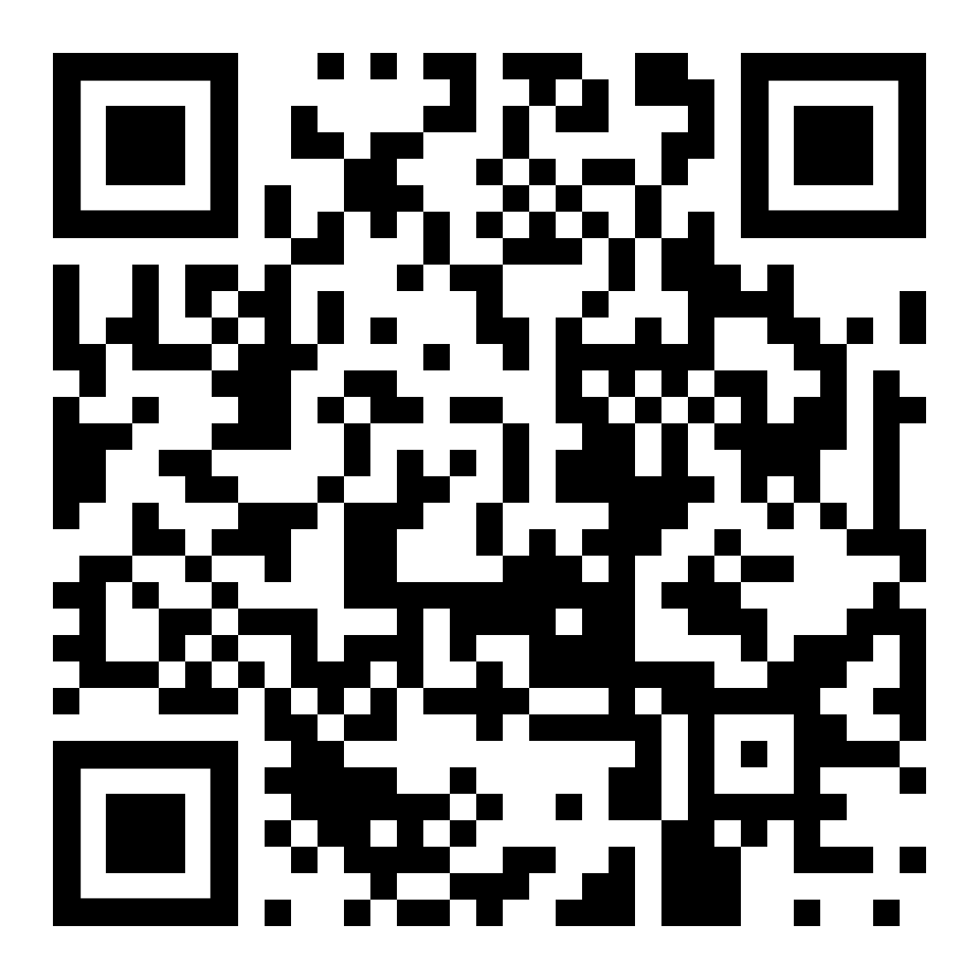
Per ricevere maggiori informazioni su bando e iscrizione al corso

Slide 12
Istituto Tecnologico Superiore
Area: Tecnologie dell’informazione e della comunicazione
Ambito: Architetture e le Infrastrutture per i Sistemi di Comunicazione

